Slide 1
语句
宛浩宇
2023-06-25

Slide 2
简单语句
表达式语句：
像 ival + 5 这样的表达式，在后面加上分号，就是一条表达式语句。
Ival+5;
通常希望表达式语句所包含的表达式在计算时会影响程序的状态（例如使用赋值、自增、输入或输出操作符的表达式）
空语句：
; //null statement
写空语句时一般需要加上注释，使读者明白该句为有意省略的

Slide 3
声明语句
在 C++ 中对对象或类的定义或声明的语句。
复合语句
​通常被称为块（块标识了一个作用域）
​复合语句用在语法规则要求使用单个语句但程序逻辑却需要不止一个语句的地方。例如，while 或 for 语句的循环体必须是单个语句。然而，大多数情况都需要在循环体里执行多个语句。因而可使用一对花括号将语句序列括起来， 使其成为块语句。
​像空语句一样，也可以定义空块，用一对内部没有语句的花括号实现。

Slide 4
语句作用域
​定义在控制结构（for，if，while，switch）内的变量只在相应语句体的内部可见。通常，语句体本身就是一个块语句，其中也可能包含了其他的块。一个在控制结构里引入的名字是该语句的局部变量，其作用域局限在语句内部。
定义变量时限制作用域的好处：
​对于在控制语句中定义的变量，限制其作用域的一个好处是，这些变量名可以重复使用 而不必担心它们的当前值在每一次使用时是否正确。对于作用域外的变量，是不可能用 到其在作用域内的残留值的。

Slide 5
条件语句
if 语句
1.最简单的 if 语句 是这样的：
```
if (condition)
statement
```
condition可以为表达式或初始化声明。Statement可以为复合语句
语句中​条件表达式中定义的变量必须初始化。将已初始化的变量值转换为bool 值后，该 bool 值决定条件是否成立。变量类型可以是任何可转换为 bool 型的类型(意味着它可以是算术类型或指针类型)。一个类类型能否用在条件表达式中取决于类本身。IO 类型可以用作条件，但 vector 类型和 string 类型一般不可用作条件。

Slide 6
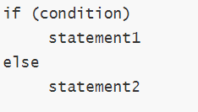
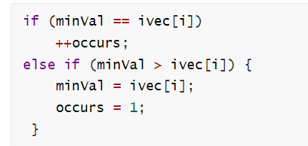
if 语句
2.else分支
statement2可以是任意语句，因此它本身也能是一个if语句：

Slide 7
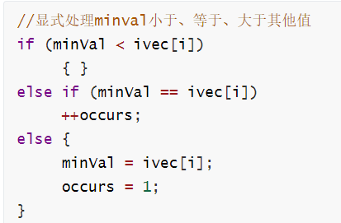
if 语句
3.悬垂else
该段代码能准确控制minVal小于、等于、大于ivec[i]的三种情况

Slide 8
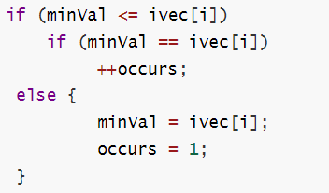
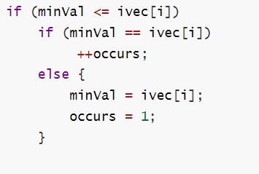
if 语句
若将前两种情况嵌套，此时else匹配的if语句出现了二义性，因为else前面出现了多个if。C++ 中通过将 else 匹配给最后出现的尚未匹配的 if 子句来解决。
在这个情况下，这个 if else 语句实际上等价于下面的程序：

Slide 9
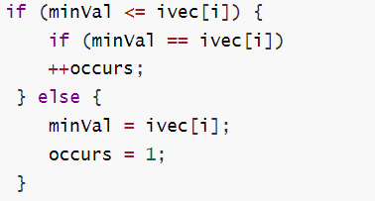
if 语句
我们在编程的时候可以使用花括号组成复合语句来避免这种二义性

Slide 10
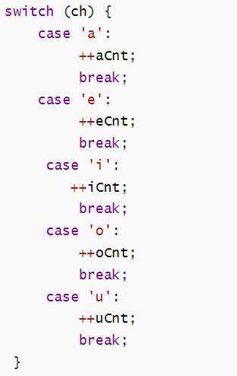
条件语句
switch语句
switch 语句提供了一种更方便的方法来实现深层嵌套的 if/else 逻辑。
```

Slide 11
switch语句
通过对圆括号内表达式的值与其后列出的关键字做比较，实现 switch 语句的功能。表达式必须产生一个整数结果，其值与每个 case 的值比较。关键字 case 和 它所关联的值称为 case 标号。每个 case 标号的值都必须是一个常量表达式 。
如果表达式与其中一个 case 标号的值匹配，则程序将从该标号后面的第一个语句开始依次执行各个语句，直到 switch 结束或遇到 break 语句为止, 因此一般都会在每个标号后添加break来进行控制 。如果没有发现匹配的 case 标号（并且也没有 default 标号），则程序从 switch 语句后面的第一条继续执行。

Slide 12
switch语句
default标号：
如果所有的 case 标号与 switch 表达式的值都不匹配，并且 default 标号存在，则执行 default 标号
后面的语句。
switch 求解的表达式可以非常复杂。特别是，该表达式也可以定义和初始化一个变量：
switch(int i = get_response())
在这个例子中，i 被初始化为 get_response 函数的调用结果，其值将要与每个 case 标号作比较。
case 标号必须是整型常量表达式且两个标号不能有相同的值

Slide 13


迭代语句
while语句
当条件为真时，while 语句反复执行目标语句。它的语法形式如下：
do while语句
do while在求解 condition 之前，先执行了 do 里面的 statement。condition不能为空。

Slide 14


for语句
for 语句的语法形式是：
init-statement 必须是声明语句、表达式语句或空语句。这些语句都以分号结束，因此其语法形式也可以看成：
在 initializer 后面的分号是 for 语句头的一部分

Slide 15
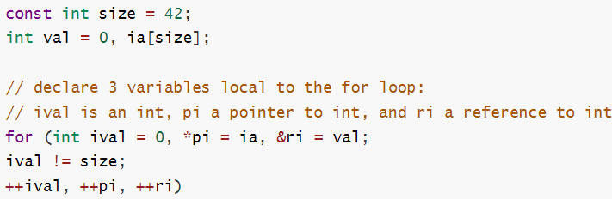
for语句
expression在每次循环迭代后都要求解。如果第一次求解 condition 就得 false 值，则始终不执行 expression。
可以在 for 语句的 init-statement 中定义多个对象；但是不管怎么样， 该处只能出现一个语句，且所有的对象必须具有相同的一般类型 。如下例：

Slide 16
跳转语句
break语句
break 语句用于结束最近的 while、do while、for 或 switch 语句，并将程序的执行权传递给紧接在被终止语句之后的语句。
break 只能出现在循环或 switch 结构中，或者出现在嵌套于循环或 switch 结构中的语句里。break 出现在循环外或者 switch 外将会导致编译时错误
continue语句
continue 语句导致最近的循环语句的当次迭代提前结束。

Slide 17
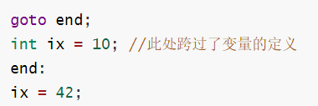
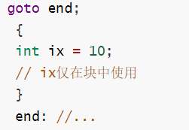
goto语句
goto 语句提供了函数内部的无条件跳转，实现从 goto 语句跳转到同一函数内某个带标号的语句。
goto 语句不能跨越变量的定义语句向前跳转：
如果确实需要在 goto 和其跳转对应的标号之间定义变量，则定义必须放在一个块语句中(ix此时仅在块中使用)

Slide 18
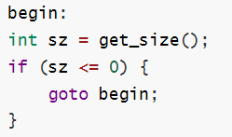
goto语句
向后跳回到一个变量定义之前，则会使系统撤销这个变量，然后再重新创建它：
执行上述语句时，首先撤销变量 sz，然后程序的控制流程跳转到带begin: 标号的语句继续执行，再次重新创建和初始化 sz 变量

Slide 19
try 块和异常处理
异常机制提供程序中错误检测与错误处理部分之间的通信。C++ 的异常处理中包括：
1. throw 表达式：错误检测部分使用这种表达式来说明遇到了不可处理的错误。
2. try 块：错误处理部分使用它来处理异常。try 语句块以try关键字开 始，并以一个或多个catch子句结束。在 try 块中执行的代码所抛出 （throw）的异常，通常会被其中一个 catch 子句处理。由于它们“处理” 异常，catch 子句也称为处理代码。
3. 由标准库定义的一组异常类：在 throw 和相应的 catch 之间传递有关的错误信息。

Slide 20
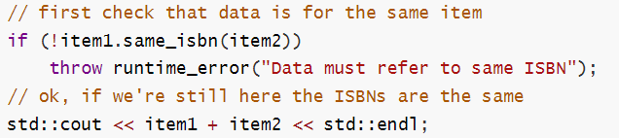
1.throw表达式
系统通过 throw 表达式抛出异常。throw 表达式由关键字 throw 以及尾随的表达式组成，通常以分号结束，这样它就成为了表达式语句。throw 表达式的类型决定了所抛出异常的类型。
在这个例子中，用 throw 抛出异常来改写检测代码：
这段代码检查对象是否不相同。如果不同的话，停止程序的执行，并将控制转移给处理这种错误的处理代码。 在本例中，该表达式是 runtime_error 类型的对象。runtime_error 类型是标准库异常类中的一种。

Slide 21
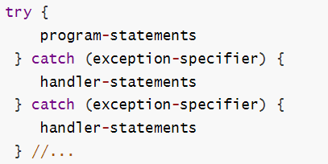
2.try块
try块通用语法形式：
​​在复杂的系统中，程序的执行路径也许在遇到抛出异常的代码之前，就已经经过了多个 try 块。例如，一个 try 块可能调用了包含另一 try 块的函数，它的 try 块又调用了含有 try 块的另一个函数，如此类推。
抛出一个异常时，首先要搜索的是抛出异常的函数。如果没有找到匹配的catch，则终止这个函数的执行，并在调用这个函数的函数中寻找相配的 catch。如果仍未找到相应的处理代码，该函数同样要终止，搜索调用它的函数。如此类推，继续按执行路径回退，直到找到适当类型的 catch 为止。
​如果不存在处理该异常的 catch 子句，程序的运行就要跳转到名为 terminate 的标准库函数，该函数在 exception 头文件中定义。这个标准库函数的行为依赖于系统，通常情况下，它的执行将导致程序非正常退出。 在程序中出现的异常，如果没有经 try 块定义，系统也将自动调用 terminate 终止程序的执行。

Slide 22
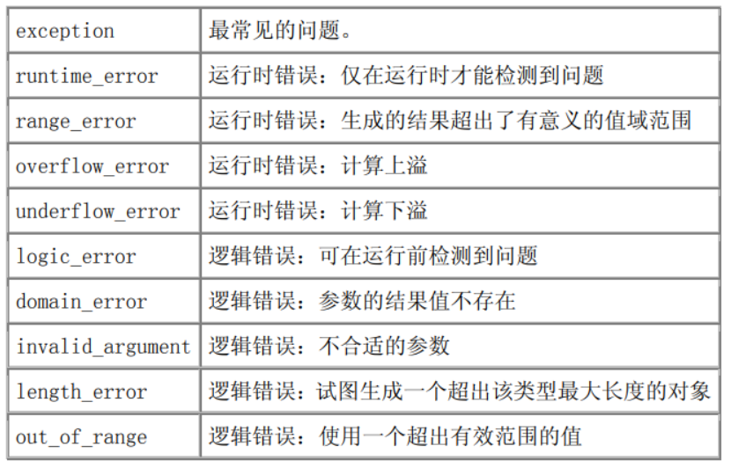
3. 标准库异常类
exception 头文件定义了最常见的异常类，它的类名是 exception。这个类只通知异常的产生，但不会提供更多的信息
stdexcept 头文件定义了几种常见的异常类
new 头文件定义了 bad_alloc 异常类型，提供因无法分配内存而由 new 抛出的异常
type_info 头文件定义了 bad_cast 异常类型

Slide 23
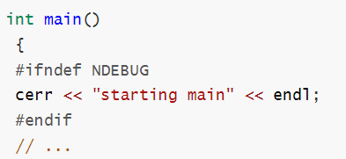
使用预处理器进行调试
1.预处理指令
可使用 NDEBUG 预处理变量实现有条件的调试代码：
默认情况下，NDEBUG 未定义。在开发程序的过程中，只要保持 NDEBUG 未定义就会执行其中的调试语句。开发完成后，可以使用如下语句编译：
$ CC -DNDEBUG main.C
将于在 main.c 的开头提供 #define NDEBUG 预处理命令

Slide 24
2.预定义常量
预处理器定义了四种在调试时非常有用的常量：
__FILE__ 文件名
__LINE__ 当前行号
__TIME__ 文件被编译的时间
__DATE__ 文件被编译的日期
3.assert断言
assert(expr)
注意是一个宏定义，不是函数。
若NDEBUG 未定义，assert 宏就求解条件表达式 expr，如果结果为 false，assert 输出信息并且终止程序的执行。

Slide 25
使用断言的原则：
使用断言捕捉不应该发生的非法情况。注意区分非法情况与错误情况之间的区别，非法情况通常是编程人员疏忽而导致的，是可避免的，而后者是必然存在的并且是一定要作出处理的。
常用assert的地方：
（1）空指针检查。例如，针对一个函数的参数进行空指针检查。你可以这样使用：assert (pointer != NULL);，产生的错误会像这样：Assertion ‘pointer != ((void *)0)' failed。这样，当出现空指针时，你的程序就会退出，并很好的给出错误信息。
（2）检查函数参数的值。例如，如果一个函数只能在它的一个参数foo为正值的时候被调用，你可以在函数开始时这样写:assert (foo > 0);，这将帮助你检测函数的错误使用，这也给源代码阅读者很清晰的印象。

Slide 26
header guards和
pragma once

Slide 27
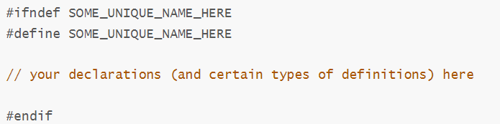
1.header guards
Header guards 使用条件编译来防止头文件被重复包含。通过在头文件的开头和结尾添加预处理指令，可以确保头文件只在第一次被包含时才会被处理。
当第一次包含头文件时，SOME_UNIQUE_NAME_HERE未定义，预处理器会将 #ifndef 条件为真，然后定义 SOME_UNIQUE_NAME_HERE并继续处理头文件的内容。当头文件再次被包含时，由于 SOME_UNIQUE_NAME_HERE已经定义，预处理器会跳过头文件的内容，从而避免重复定义和重复声明的问题

Slide 28
注意：
在大型程序中，可能来自不同目录两个单独的头文件，最终具有相同的文件名（例如 directoryA\config.h 和 directoryB\config.h）。如果仅将文件名用于包含保护（例如 CONFIG_H），则这两个文件最终可能会使用相同的保护名称。如果发生这种情况，任何包含（直接或间接）两个 config.h 的文件将不会收到要包含的文件内容。这可能会导致编译错误。由于存在这种保护名称冲突的可能性，一般建议在标头保护中使用更复杂/唯一的名称。（增加一个随机数或者创建的日期）

Slide 29
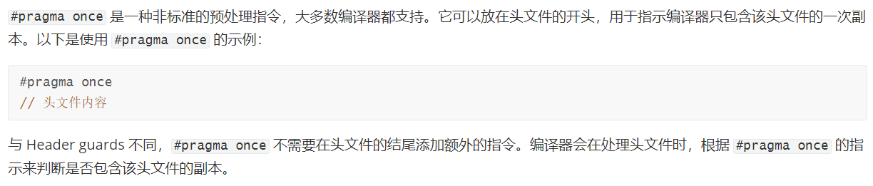
2.Pragma once

Slide 30
3.比较
如果复制头文件使其存在于文件系统上的多个位置，当以某种方式包含该头文件的两个副本时， Header guards将成功对相同的标头进行重复数据消除，但 pragma once 不会，因为编译器不会意识到它们实际上是相同的内容）
但是，由于 pragma once 不需要在头文件的结尾添加额外的指令，因此可以更容易地创建不依赖于文件名的头文件
总之，Header guards 是一种标准的、可移植的方法，可以用于防止头文件重复包含。而#pragma once是一种简洁的、非标准的方法，在大多数编译器中都被支持。我们可以根据需要进行选择。

